Slide 1

Notes:
Combinar almoço

Slide 2
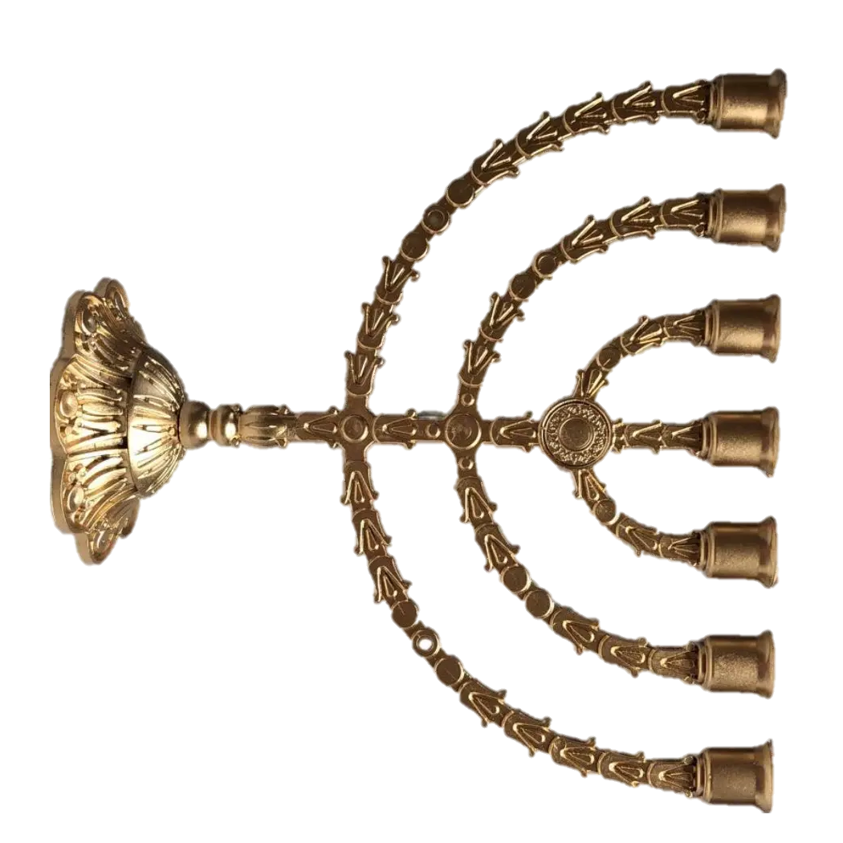

7 Igrejas
7 selos
7 trombetas
O grande conflito
7 taças
Milênio – 7 vitórias
Nova Jerusalém
Notes:
https://www.pngegg.com/pt/png-okfit

Slide 3
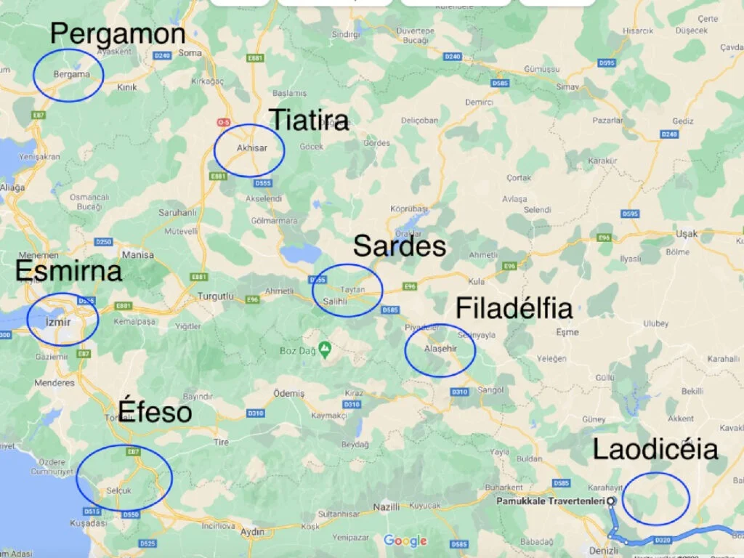
82 km
110 km
60 km
58 km
100 km
82 km

Slide 4


Slide 5
“¹⁴ E ao anjo da igreja de Laodiceia escreve: Isto diz o Amém, a testemunha fiel e verdadeira, o princípio da criação de Deus: ¹⁵ Conheço as tuas obras, que nem és frio nem quente; quem dera foras frio ou quente! ¹⁶ Assim, porque és morno, e não és frio nem quente, vomitar-te-ei da minha boca. ¹⁷ Como dizes: Rico sou, e estou enriquecido, e de nada tenho falta; e não sabes que és um desgraçado, e miserável, e pobre, e cego, e nu; ¹⁸ Aconselho-te que de mim compres ouro provado no fogo, para que te enriqueças; e roupas brancas, para que te vistas, e não apareça a vergonha da tua nudez; e que unjas os teus olhos com colírio, para que vejas.
Apocalipse 3:14-22
Notes:
https://www.pngegg.com/pt/png-okfit

Slide 6
¹⁹ Eu repreendo e castigo a todos quantos amo; sê pois zeloso, e arrepende-te. ²⁰ Eis que estou à porta, e bato; se alguém ouvir a minha voz, e abrir a porta, entrarei até ele, e com ele cearei, e ele comigo. ²¹ Ao que vencer lhe concederei que se assente comigo no meu trono; assim como eu venci, e me assentei com meu Pai no seu trono. ²² Quem tem ouvidos, ouça o que o Espírito diz às igrejas.”
Apocalipse 3:14-22
Notes:
https://www.pngegg.com/pt/png-okfit

Slide 7
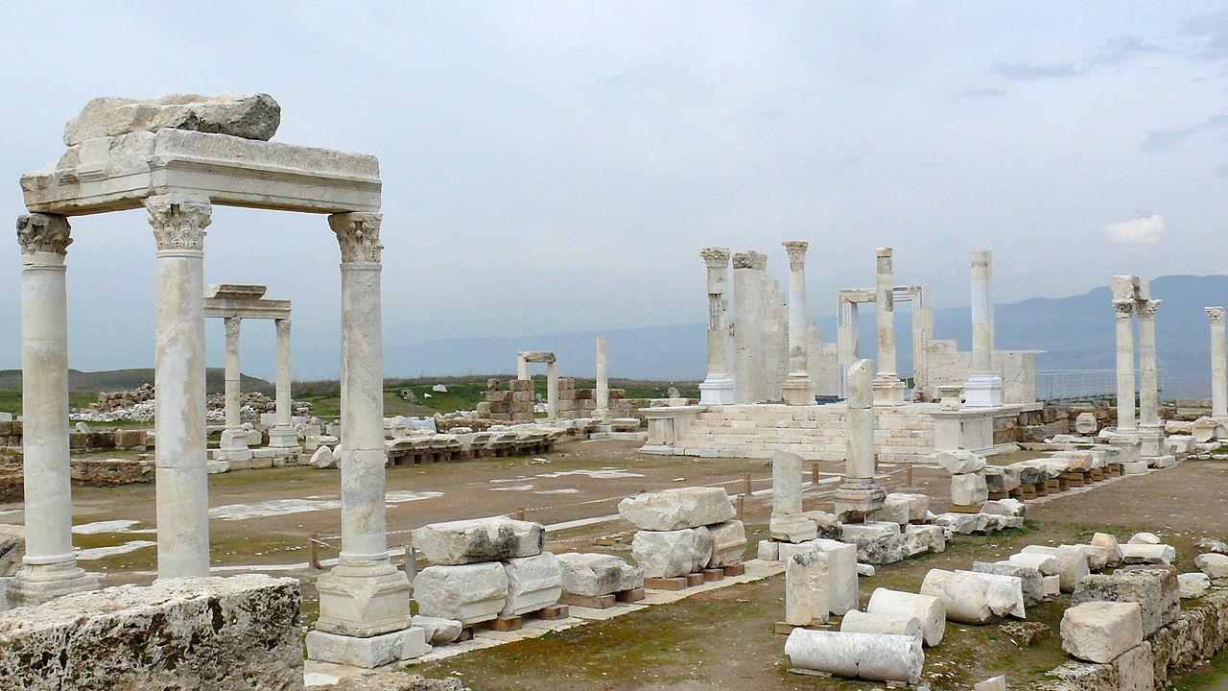
Notes:
https://terrasantaviagens.com.br/blog/igreja-de-filadelfia/

Slide 8
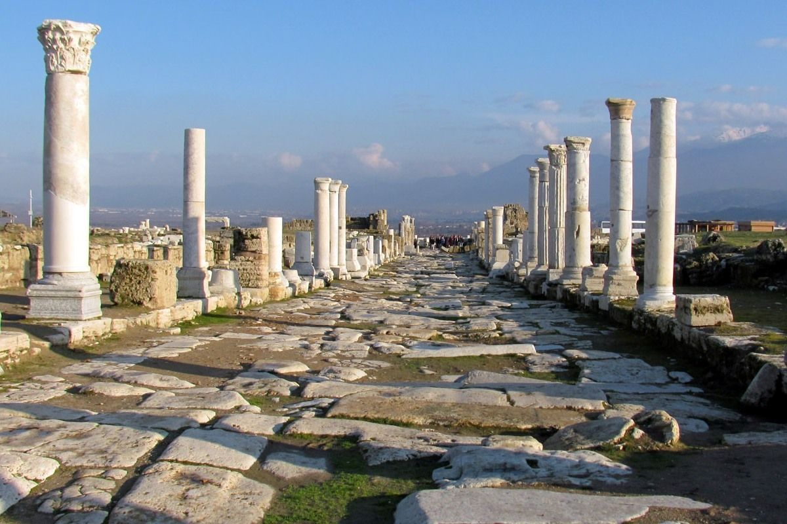
Notes:
https://holylandphotos.org/browse.asp?s=1,3,7,20,81&img=TWNAPH01

Slide 10
“¹⁴ E ao anjo da igreja de Laodiceia escreve: Isto diz o Amém, a testemunha fiel e verdadeira, o princípio da criação de Deus: ¹⁵ Conheço as tuas obras, que nem és frio nem quente; quem dera foras frio ou quente! ¹⁶ Assim, porque és morno, e não és frio nem quente, vomitar-te-ei da minha boca. ¹⁷ Como dizes: Rico sou, e estou enriquecido, e de nada tenho falta; e não sabes que és um desgraçado, e miserável, e pobre, e cego, e nu; ¹⁸ Aconselho-te que de mim compres ouro provado no fogo, para que te enriqueças; e roupas brancas, para que te vistas, e não apareça a vergonha da tua nudez; e que unjas os teus olhos com colírio, para que vejas.
Apocalipse 3:14-22
Notes:
https://www.pngegg.com/pt/png-okfit

Slide 11
“¹⁴ E ao anjo da igreja de Laodiceia escreve: Isto diz o Amém, a testemunha fiel e verdadeira, o princípio da criação de Deus: ¹⁵ Conheço as tuas obras, que nem és frio nem quente; quem dera foras frio ou quente! ¹⁶ Assim, porque és morno, e não és frio nem quente, vomitar-te-ei da minha boca. ¹⁷ Como dizes: Rico sou, e estou enriquecido, e de nada tenho falta; e não sabes que és um desgraçado, e miserável, e pobre, e cego, e nu; ¹⁸ Aconselho-te que de mim compres ouro provado no fogo, para que te enriqueças; e roupas brancas, para que te vistas, e não apareça a vergonha da tua nudez; e que unjas os teus olhos com colírio, para que vejas.
Apocalipse 3:14-22
Notes:
https://www.pngegg.com/pt/png-okfit

Slide 12
“¹⁴ E ao anjo da igreja de Laodiceia escreve: Isto diz o Amém, a testemunha fiel e verdadeira, o princípio da criação de Deus: ¹⁵ Conheço as tuas obras, que nem és frio nem quente; quem dera foras frio ou quente! ¹⁶ Assim, porque és morno, e não és frio nem quente, vomitar-te-ei da minha boca. ¹⁷ Como dizes: Rico sou, e estou enriquecido, e de nada tenho falta; e não sabes que és um desgraçado, e miserável, e pobre, e cego, e nu; ¹⁸ Aconselho-te que de mim compres ouro provado no fogo, para que te enriqueças; e roupas brancas, para que te vistas, e não apareça a vergonha da tua nudez; e que unjas os teus olhos com colírio, para que vejas.
Apocalipse 3:14-22
Notes:
https://www.pngegg.com/pt/png-okfit

Slide 13
¹⁹ Eu repreendo e castigo a todos quantos amo; sê pois zeloso, e arrepende-te. ²⁰ Eis que estou à porta, e bato; se alguém ouvir a minha voz, e abrir a porta, entrarei até ele, e com ele cearei, e ele comigo. ²¹ Ao que vencer lhe concederei que se assente comigo no meu trono; assim como eu venci, e me assentei com meu Pai no seu trono. ²² Quem tem ouvidos, ouça o que o Espírito diz às igrejas.”
Apocalipse 3:14-22
Notes:
https://www.pngegg.com/pt/png-okfit

Slide 15
313 - 538
82 km
538 - 1517
110 km
60 km
1517 - 1798
100 - 313
58 km
1798 - 1844
100 km
82 km
30 - 100

Slide 16
“Eis que ele vem com as nuvens, e todo olho o verá, até mesmo aqueles que o traspassaram; e todos os povos da terra se lamentarão por causa dele. Assim será! Amém.”
Apocalipse 1:7
Notes:
https://www.pngegg.com/pt/png-okfit

Slide 17
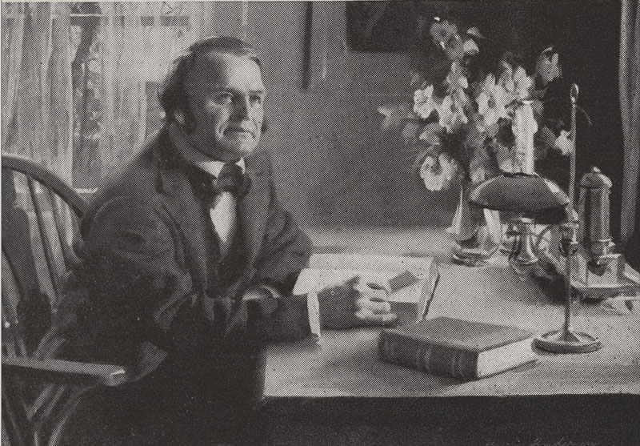

Slide 18
“¹⁴ Ele me disse: "Isso tudo levará duas mil e trezentas tardes e manhãs; então o santuário será reconsagrado.”
Daniel 8:14
Notes:
https://www.pngegg.com/pt/png-okfit

Slide 19
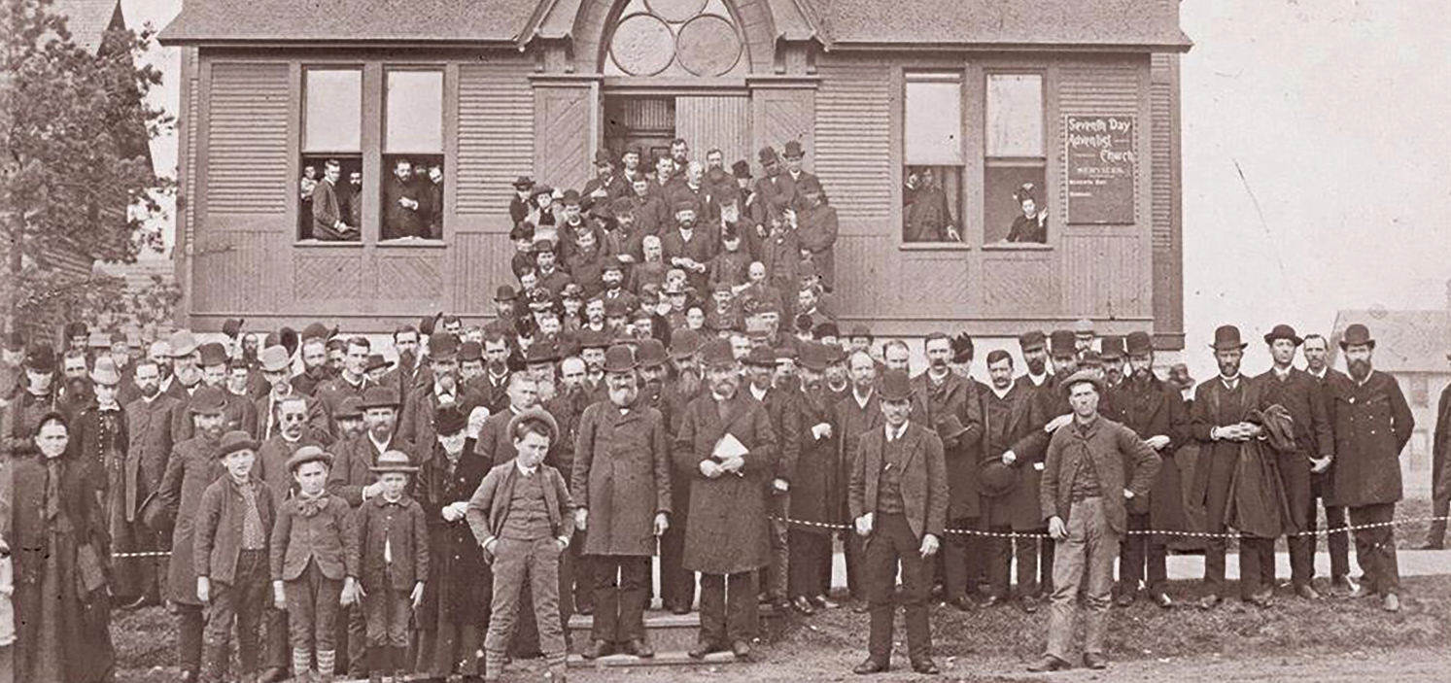

Slide 20
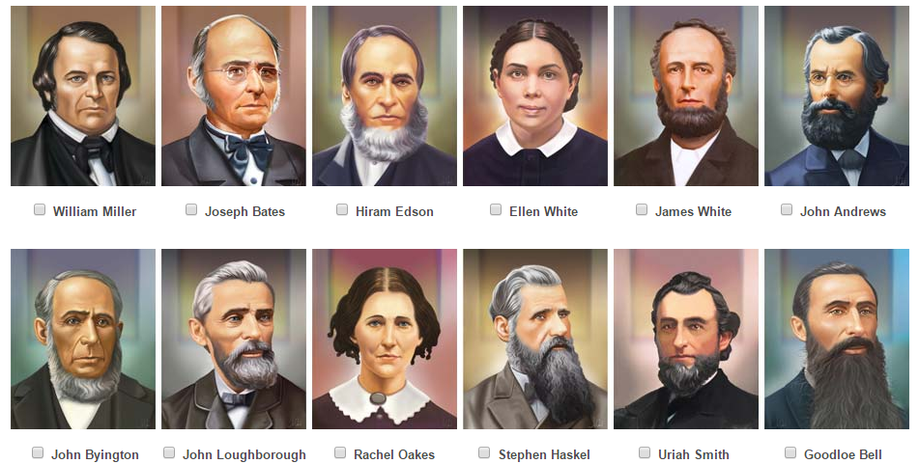

Slide 21
313 - 538
82 km
538 - 1517
110 km
60 km
1517 - 1798
100 - 313
58 km
1798 - 1844
100 km
30 - 100
1844 - ...
82 km

Slide 22
Ap 1:2, 9
Ap 12:17
Ap 19:10
Ap 6:9
Ap 14:12
Jd 3
Ap 20:4
Is 8:20; 2Rs 17:13; Mt 5:17
Notes:
https://www.pngegg.com/pt/png-okfit

Slide 23
Notes:
Combinar almoço

